Slide 1
Особенности творческой манеры А. П. Чехова при создании прозы малого жанра (по рассказам «Хамелеон», «Злоумышленник»)
Выполнила:
Мальшинова Е. А., учитель русского языка и литературы МБОУ СОШ № 5
Вязьма
2016

Slide 2
Цели урока:
1. Выявить главные особенности творческой манеры А. П. Чехова.
2. Уметь производить сравнительный анализ двух произведений.
3. Прививать интерес к творчеству А. П. Чехова.

Slide 3
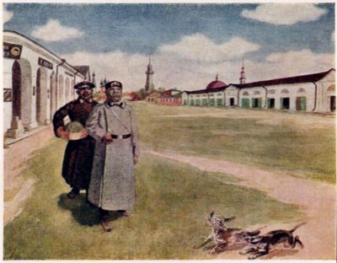
1. Вспоминаем содержание рассказов
1.

Slide 4
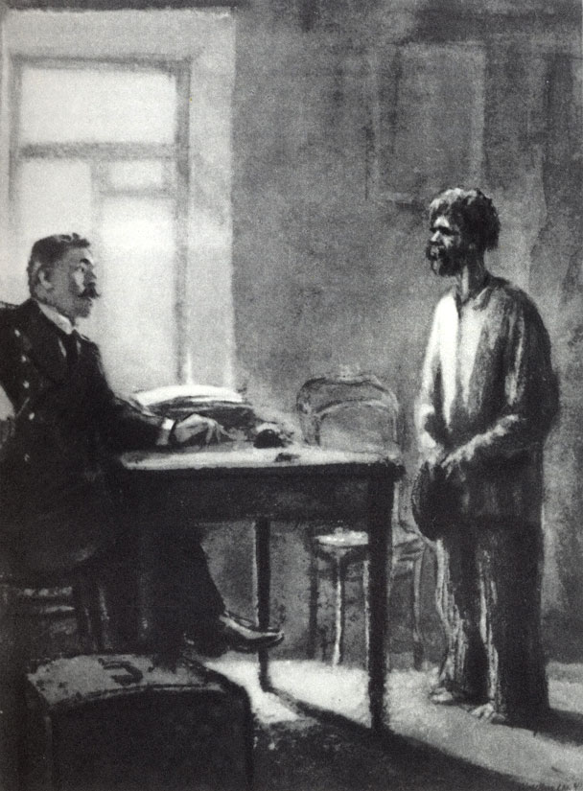
2.

Slide 5
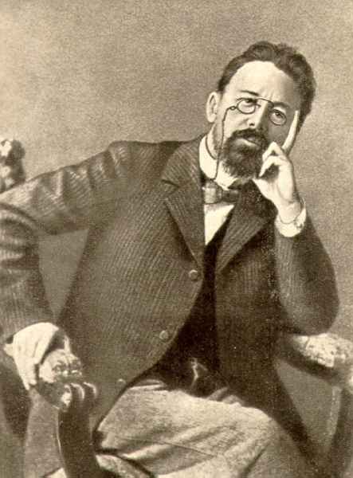
3.

Slide 6
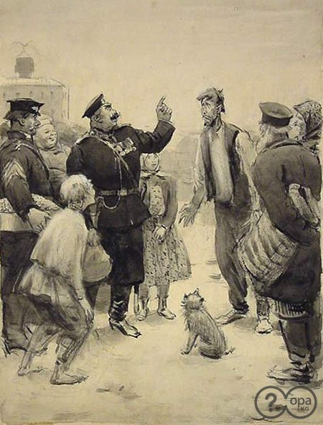
4.

Slide 7
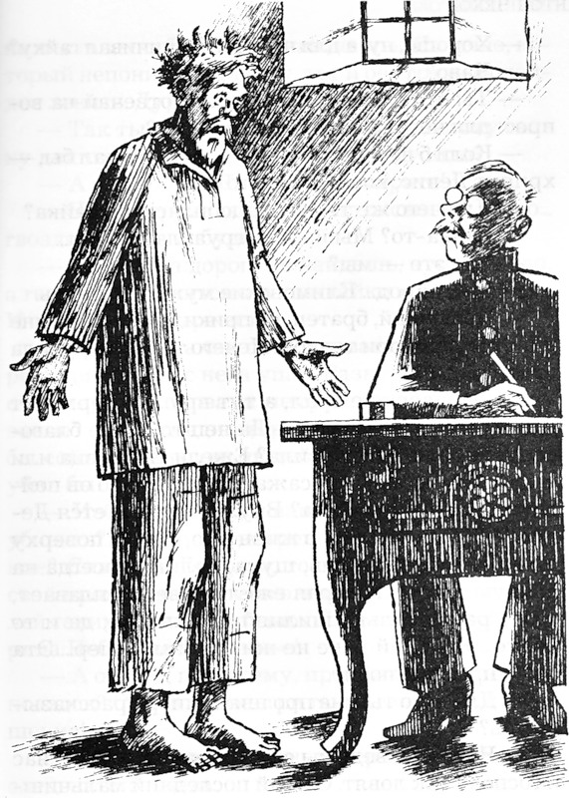
5.

Slide 8
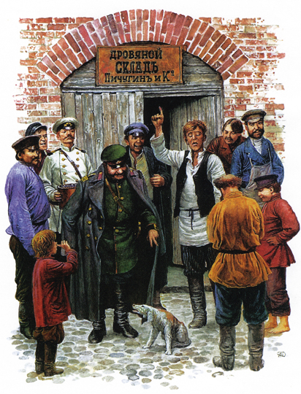
6.

Slide 9
2. Произведем сравнительный анализ рассказов «Хамелеон», «Злоумышленник»:
Сравним сюжеты.
Сравним героев.
Сравним художественные особенности рассказов.

Slide 10
Словарик урока
Рассказ – малый жанр эпоса. В рассказе обычно одна сюжетная линия, происходит , как правило, одно событие или происшествие.
Сюжет – Ряд основных событий в их художественной последовательности.
Сатира – хлесткое, безжалостное высмеивание социальных пороков общества
Юмор – дружелюбный смех, доброжелательное подшучивание.
Лаконизм – краткость, четкость, ясность.
Художественная деталь – изобразительная или выразительная подробность в произведении, помогает выделять характерную черту героя.

Slide 11
3. Сделаем вывод:
Особенности творческой манеры А. П. Чехова:
Лаконизм повествования.
Заглавие отражает идею.
Большое количество диалогов.
Герои характеризуются, в основном, через речь.
Использование художественных деталей.

Slide 12
Подведем итоги:
Что нового мы узнали?
Что показалось интересным?
Над чем стоит поразмышлять?

Slide 13
Спасибо за работу!

